Slide 1
과제 1: 이상 동작 감지 Agent
▶ 다음 비즈니스 상황 설명서를 읽고 → 과제 정의서, PRD, Prompts/Architecture/UI.md를 작성하고, Agent 시스템을 구현하세요!!
P기업은 작업자가 설비와 장비를 이용하여 생산활동을 수행하는 제조기업이다. 안전관리부서에서는 현장 작업자의 이상 동작과 안전모 미착용을 신속하게 파악하고, 감독자가 필요한 확인과 대응을 할 수 있도록 하여 안전사고의 위험을 줄이고자 한다.
현재 작업 현장에는 CCTV가 설치되어 작업자의 활동을 지속적으로 촬영하고 있다. 그러나 촬영된 영상에서 이상 동작이나 안전모 미착용 여부를 자동으로 파악하는 기능은 없어, 감독자가 화면을 직접 살펴보며 현장 상황을 확인하고 있다. 영상이 계속 수집되더라도 감독자가 해당 장면을 확인하지 못하면 주의가 필요한 상황을 즉시 알아차리기 어렵다.
감독자는 현장 관리와 다른 업무를 함께 수행하므로 CCTV 화면을 계속 지켜보는 데 부담이 있다. 작업자의 자세나 움직임에 이상이 발생하거나 안전모를 착용하지 않은 상태로 작업하더라도, 이를 발견하고 현장에 확인하기까지 시간이 걸릴 수 있다. 안전관리부서는 영상에서 확인할 수 있는 이상 상황을 더 빠르게 찾아 감독자에게 전달할 필요가 있다고 보고 있다.
현장에서는 CCTV 영상을 실시간으로 분석하여 작업자의 자세와 움직임을 살펴보고, 안전모 착용 여부도 함께 확인할 수 있기를 원한다. 이상 상황을 감지했을 때에는 감독자가 어떤 상황이 발생했는지 파악하고, 대응이 필요한 정도를 구분할 수 있어야 한다. 이를 위해 경보를 ‘주의’와 ‘위험’의 두 단계로 구분하여 제공하고자 한다.
또한 감독자가 화면을 계속 보고 있지 않더라도 경보를 인지할 수 있도록, 화면의 점멸 표시와 사이렌 또는 벨을 활용한 알림을 기대하고 있다. 감독자는 경보를 통해 현장 상황을 확인하고 필요한 대응을 수행하며, 대응 이후에는 경보를 해제할 수 있어야 한다.
P기업은 기존 CCTV의 입력 영상을 활용하여 이러한 감시 체계를 시범 운영하고자 한다. 사람의 주요 신체 지점 17곳을 추출하여 자세와 움직임을 분석하는 데 활용할 수 있는 경량 AI 모델과, 안전모 착용 여부를 구분하는 AI 모델을 사용할 수 있다. 우선 사무용 PC 환경에서 운영하고자 하며, CCTV 영상은 초당 10프레임을 분석하여 현장의 변화를 지속적으로 확인할 수 있어야 한다.
이에 P기업의 안전관리부서는 AI를 활용하여 작업자의 이상 동작과 안전모 미착용을 감지하고, 상황에 맞는 경보로 감독자의 현장 확인과 대응을 지원하는 체계를 마련하고자 한다. 이를 통해 반복적인 영상 감시 부담을 줄이고, 주의가 필요한 상황을 발견한 뒤 대응하기까지의 지연을 줄여 현장 안전관리의 실효성을 높이고자 한다.
P기업은 위의 상황을 고려하여 다음의 목적을 달성하고자 한다.
CCTV 영상을 실시간으로 분석하여 작업자의 이상 동작과 안전모 미착용을 신속하게 파악한다.
감지된 상황을 주의와 위험의 두 단계로 구분하여 감독자가 대응 필요성을 판단할 수 있도록 지원한다.
화면의 점멸 표시와 사이렌 또는 벨을 통해 이상 상황을 알리고, 대응 이후 경보를 해제할 수 있도록 한다.
사무용 PC 환경에서 초당 10프레임의 영상 분석을 수행하여 지속적인 현장 감시를 지원한다.
감독자의 상시 영상 확인 부담과 이상 상황에 대한 인지 지연을 줄여, 신속한 현장 대응과 안전사고 예방을 지원한다.

Slide 2
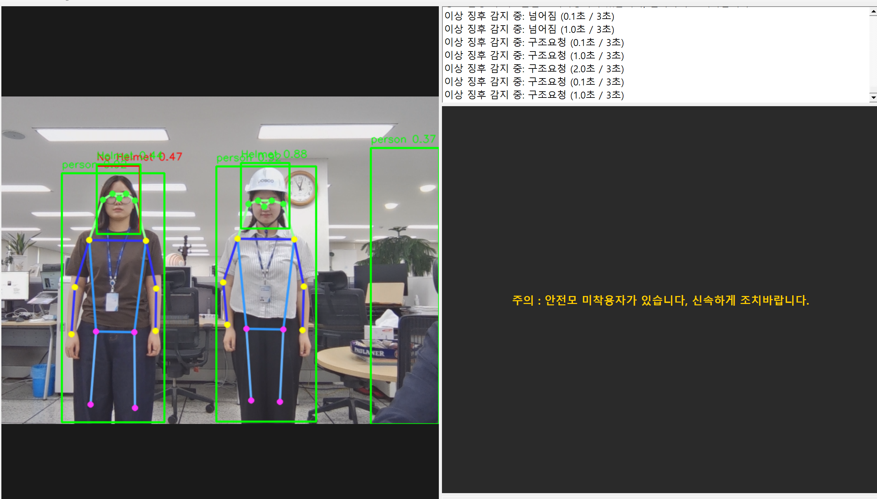
과제 1: 이상 동작 감지 Agent
▶ 아웃풋 이미지

